Slide 1
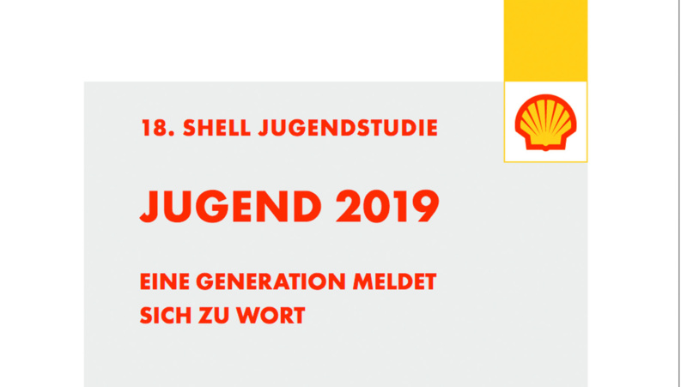
Die 18te Shell-Jugendstudie

Slide 2
Hintergrund und Methodik
gilt als „Referenzwerk“ bzgl. Einstellungen, Werte, Gewohnheiten und Sozialverhalten von Jugendlichen in Deutschland
wird seit 1953 alle 4 Jahre durchgeführt, aktuell von der Universität Bielefeldt
repräsentativ zusammengesetzte Stichprobe aus mehr als 2.500 Jugendlichen zwischen 12 und 25 Jahren
persönliche Befragung nach standardisiertem Fragebogen durch entsprechend geschulte Interviewer
zusätzlich vertiefende Interviews (2 Stunden) im Rahmen einer qualitativen Studie

Slide 3
Politik und Gesellschaft
Internet als wichtigste politische Informationsquelle
Internet und Social Media haben den klassischen Medien im Bereich der gezielten (politischen) Informationssuche den Rang abgelaufen
größtes Vertrauen jedoch nach wie vor in die klassischen Medien
Umwelt und Klimaschutz rücken in den Fokus der persönlichen Betroffenheit
Umweltschutz als Hauptproblem, aber 56% mit Angst vor einer wachsenden Feindlichkeit zwischen Menschen mit unterschiedlicher Meinung
33% Angst vor weiterer Zuwanderung, 52% Angst vor einer wachsenden Ausländerfeindlichkeit

Slide 4
Alles in allem wird Deutschland als sozial gerecht angesehen
je nach Differenzierung 59 bis 79%
je niedriger die Herkunftsschicht, umso niedriger der Anteil derjenigen, die dieser Aussage zustimmen
EU bedeutet Chancen, Wohlstand, kulturelle Vielfalt, Frieden
keine Euphorie, eher „positiver Realismus“
insg. zunehmende Akzeptanz, trotz Kritik an Bürokratie
zunehmend weniger verbinden mit EU Kriminalität oder Verlust der eigenen Heimatkultur

Slide 5
Zwischen Weltoffenheit und Populismusaffinität
Mehrheit (59%) bewertet die Aufnahme von Flüchtlingen positiv
noch mehr Zustimmung (68%) allerdings zur Aussage, dass man „in Deutschland nichts Schlechtes über Ausländer sagen darf“ → weit verbreitetes Gefühl, dass man schnell moralisch sanktioniert wird
67% tendenziell „weltoffen“ vs. 33% „Populismus-geneigt“
Persönliches Engagement erscheint leicht rückläufig, optimistischer Blick in die Zukunft
Engagement für andere zwischen 33 und 40%
Anteil mit optimistischem Blick in die Zukunft nur leicht verringert 58%
bemerkenswert: Jugendliche aus den sozial schwächsten Schichten sind optimistischer (32 auf 45%!) geworden

Slide 6
Toleranz als Markenzeichen, Demokratiezufriedenheit im Osten steigt
Jugendliche allgemein sind in Deutschland i.d.R. tolerant gegenüber anderen Lebensformen, Minderheiten und sozialen Gruppen
Jugendliche mit islamischem Hintergrund mit Vorbehalten in Richtung Homosexualität (18%) und jüdischen Familien (14%)
Demokratie als Staatsform selbstverständlich (77%)
im Osten 2015 jeder zweite „zufrieden“, heute 2 von 3!
trotz Demokratiezufriedenheit kein Rückgang bei der grundsätzlichen Politikverdrossenheit

Slide 7
Wertorientierung
Familie und Beziehung als zentrale Orientierungspunkte
Familie und „klassische“ Werte, aber auch Lebensgenuss (nimmt seit 2002 kontinuierlich zu) schließen sich bei Jugendlichen offensichtlich nicht aus
Bewusste Lebensführung, eigener Gestaltungsanspruch
Gesundheitsbewusstsein, Umweltschutz (von 60% in 2002 auf nun 71%), Respektierung von Vielfalt
Bedeutungszunahme der eher sinnstiftenden Wertorientierungen
Wertemuster, die Tradition und Konformität kennzeichnen, verlieren an Bedeutung
junge Frauen als Trendsetter einer bewussteren Lebensführung

Slide 8
Jugendliche mit und ohne Migrationshintergrund unterscheiden sich nicht in ihren zentralen Lebenszielen
Hauptunterschied: Glaube an Gott
Migrationshintergrund: Traum vom Wohlstand und Teilhabe, Fleiß, Ehrgeiz, grundsätzlicher Respekt vor Gesetz und Ordnung
Respekt und Toleranz auch als wichtige Güter, mit Ausnahme gegenüber Jugend und Homosexualität

Slide 9
Familie und Lebenswelten
Beziehung zu eigene Eltern auch weiterhin positiv
seit 2002 nimmt der Anteil Jugendlicher, die ein positives Verhältnis zu den Eltern haben, stetig zu (42% beschreiben dies als „bestens“!)
weniger als ein Viertel würde ihre Kinder anders erziehen
Kinderwunsch im Zeitverlauf recht stabil
Partnerschaft und Vorstellung von partnerschaftlicher Aufteilung der Erwerbstätigkeit
Männer und Frauen recht einig bzgl. der idealen Rollenverteilung: Frau und nicht Mann sollte beruflich kürzer treten!
54% der 12-25jährigen favorisieren ein „männliches Versorgungsmodell“, allerdings nur eine Minderheit (10%) mit Mann als „Hauptversorger“
in den neuen Bundesländern erfreuen sich gleichwertiger aufgeteilte Modelle größerer Beliebtheit
Viele Männer wünschen sich Rolle als „aktiver Vater“

Slide 10
Religion, Glaube und Kirche
in den letzten 20 Jahren erheblich an Bedeutung verloren (wichtig für 39% der kath. Jugendlichen und 24% der evang.)
bei muslimischen Jugendlichen 73%
Institution Kirche wird von 69% positiv bewertet

Slide 11
Freizeit
Digitale Aktivitäten gewinnen an Bedeutung
Geselligkeit, Sport und Kreativität bleiben wichtig und relativ konstant
Lesen von Büchern, Zeitschriften, Magazinen ist weniger wichtig geworden
Unterschiede in den sozialen Schichten bzgl. der Art der Internetnutzung
Unternehmungen mit Familie wichtiger geworden
Wege ins Internet und Dauer der Internetnutzung
70% nutzen Smartphone für Internet
an erster Stelle (96%) steht Kommunikation, dann Unterhaltung (76%), Information (71%), Selbstinszenierung (12%)
durchschnittl. Zeit im Internet: 3,7 Stunden / Tag
Mehrzahl der Jugendlichen mit durchaus reflektierter Haltung (Datensicherheit!) zum Internet, führt aber nur bei Wenigen zu konkretem Tun

